Slide 1
レッツ原価管理Go2 説明資料

Slide 2
対応業種
すべての建設業
・総合建設業・建築業・リフォーム工事業・土木工事業
・舗装工事業・造園工事業・設備工事業・管工事業
・空調設備工事業・電気工事業・塗装工事業・左官工事業
・防音工事業・防水工事業・太陽光発電・鉄筋工事業・建具工事業
・防災・環境事業・産廃業・消防設備工事業・電気通信工事業
・内装工事業・屋根工事業・とび・土工・コンクリート工事業
・機械器具設備工事業・給排水工事業
個別原価管理が必要な業種
・個別受注型製造業(機械製造など)
・企画・制作業 （広告代理店・出版など) ・ソフトウェア業

Slide 3
問題解決
■各管理資料に何度も入力している
■現場の実態を知るのに苦労している
■部署間の連携が取れていない
■Excelの管理に限界を感じている
■支払や入金予定の管理に苦労している
■情報は有効活用したい

Slide 4
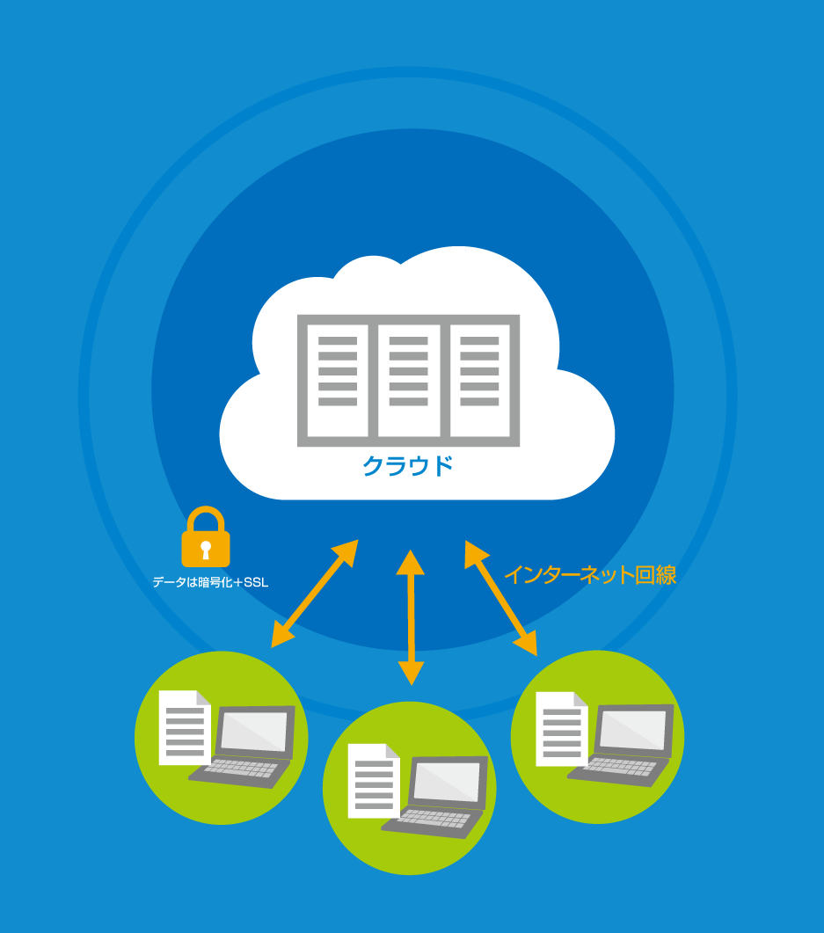
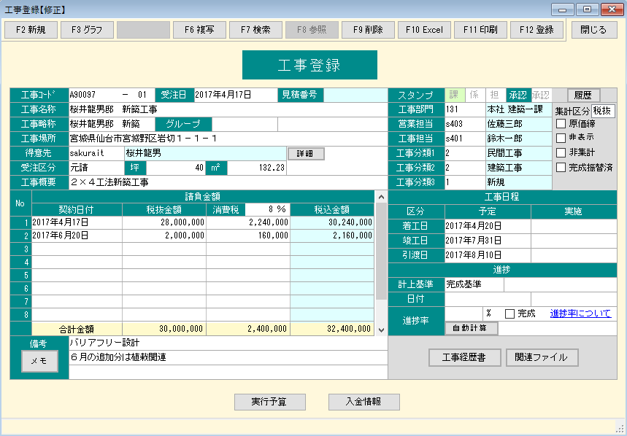
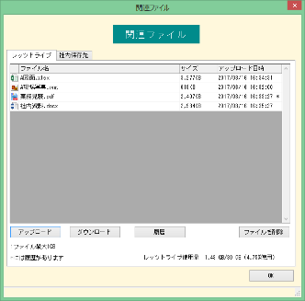
新機能 レッツドライブ
１．レッツ原価管理Ｇｏ２の
バックアップデータを保存
大切なデータをクラウドに保存し
災害に備えた対策としてご利用頂けます！
２．図面や写真などのデータを保存
写真やPDF等の電子書類を工事又は見積に紐づけして
クラウドで保存することができます。

Slide 5
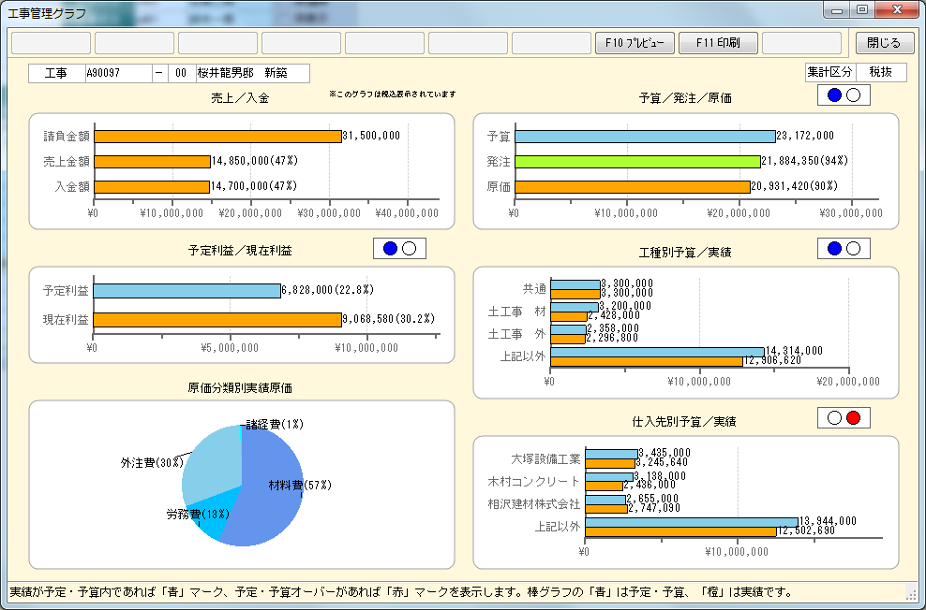
直観的に問題点を把握
工事毎の請求入金管理や予算実績等、直観的に一目で確認可能なグラフを搭載。視覚的に表現したグラフが可視化を促進します。
今までは
工事が終わってから
原価オーバーに
気が付き大変
請求入金管理も
一目でわかる
予定利益と
実際利益を
リアルタイムに
確認
これなら工期中
問題が発生しても
すぐに対処できる!!
これからは
グラフで
（可視化）
わかりやすい
青信号と赤信号で問題発生を瞬時に確認
5

Slide 6
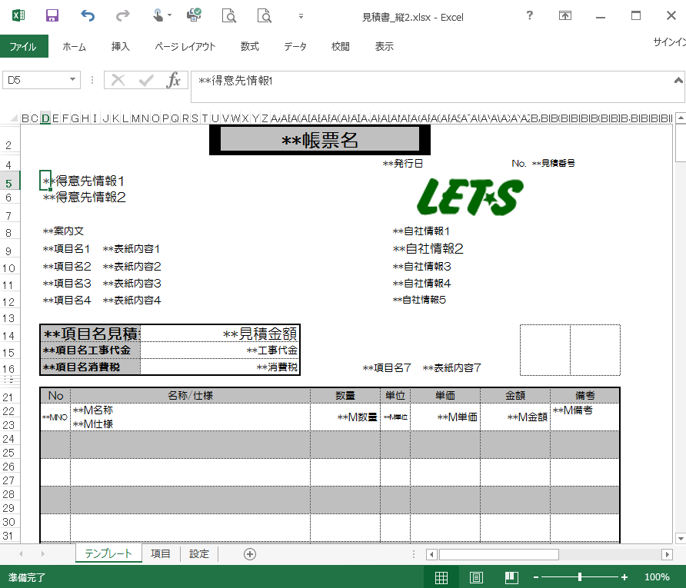
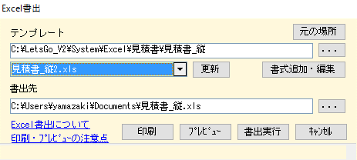
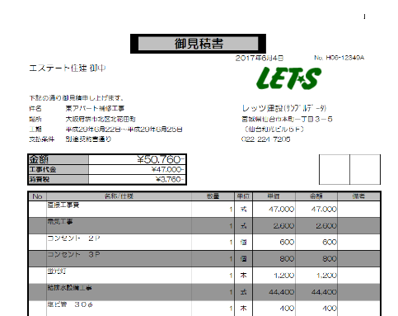
Excelで自由にレイアウト設計
自社オリジナルフォームで管理がしたい。専用伝票に印刷したい。そんなご要望にお応えできる機能です。
使い慣れたExcelで自由にレイアウト設計 お好みの場所に項目をセットするだけでオリジナルフォームに早変わり
さらに出力したExcelは自由に加工して
グラフ化したり、別のデータと組み合わ
せて会議資料等にお役立て頂けます。
１
EXCELでレイアウト設計
2
設計したExcelファイルを指定
3
オリジナル管理集計に早変わり
オリジナル帳票が
自由自在
自由!!
項目名がそのまま表示されておりますので
どなたでも設計可能です
6

Slide 7
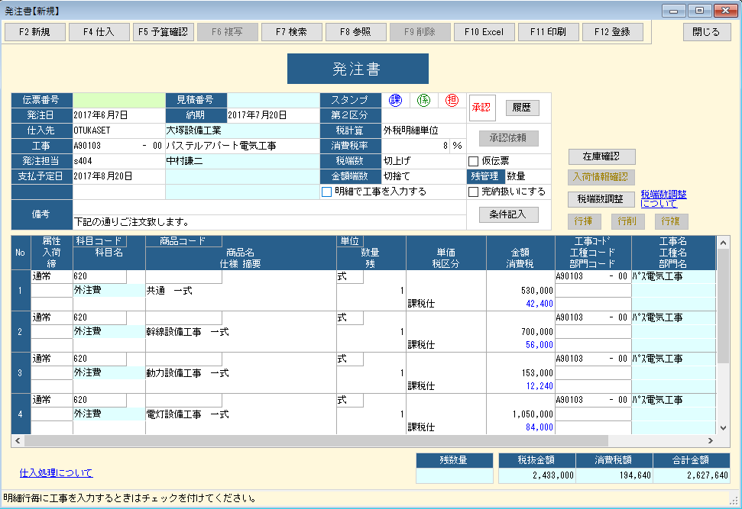
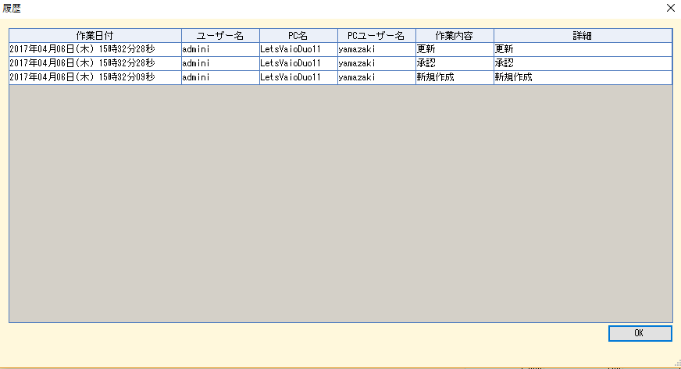
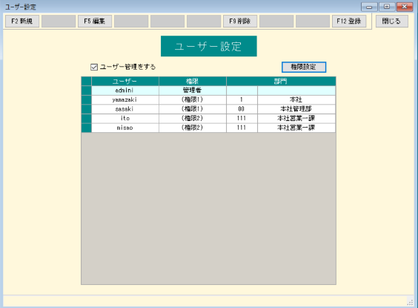
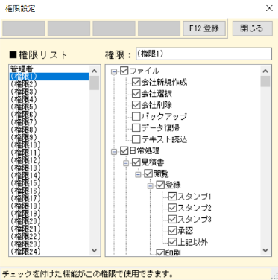
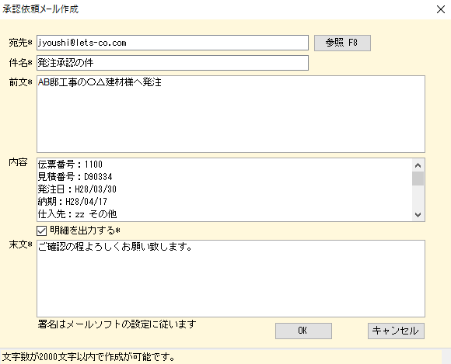
承認機能と履歴管理機能を搭載
工事登録及び各伝票入力画面にて承認機能を設けました。これにより入力担当と承認者の業務分担が可能となります。
また、集計資料では承認済みデータのみ集計や、未承認のみ集計する事が可能となります。
データの更新や承認の履歴管理
ユーザ-毎に使える機能を細かく設定
承認依頼メール
見積書や発注書等、社外に提出する大切な書類は上司に承認依頼メールを送信

Slide 8
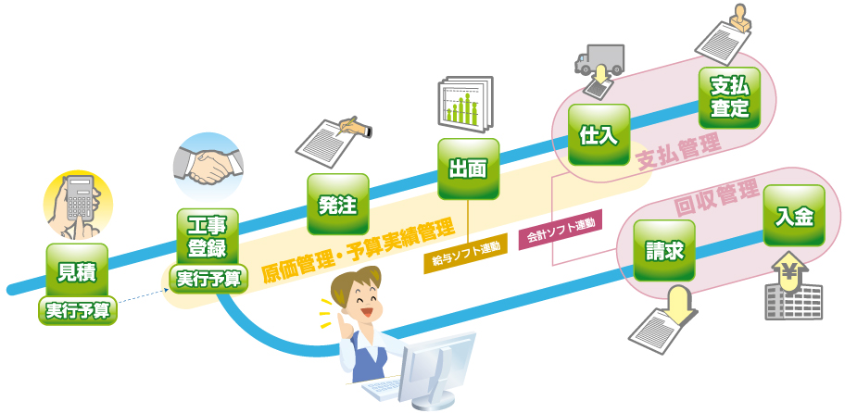
レッツ原価管理Go2 業務の流れ
見積から実行予算・発注・原価管理・支払管理・回収管理と
建設業に必要な業務を一元管理できます。

Slide 9
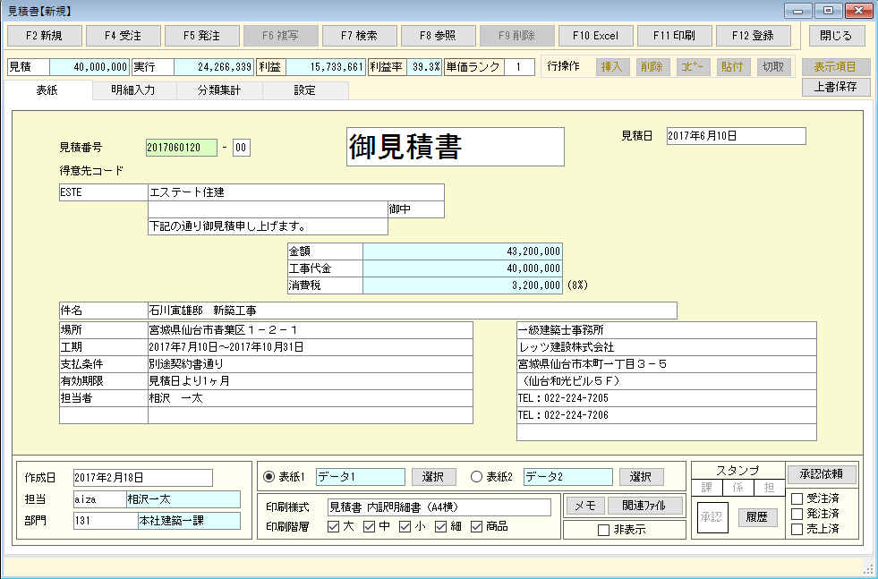
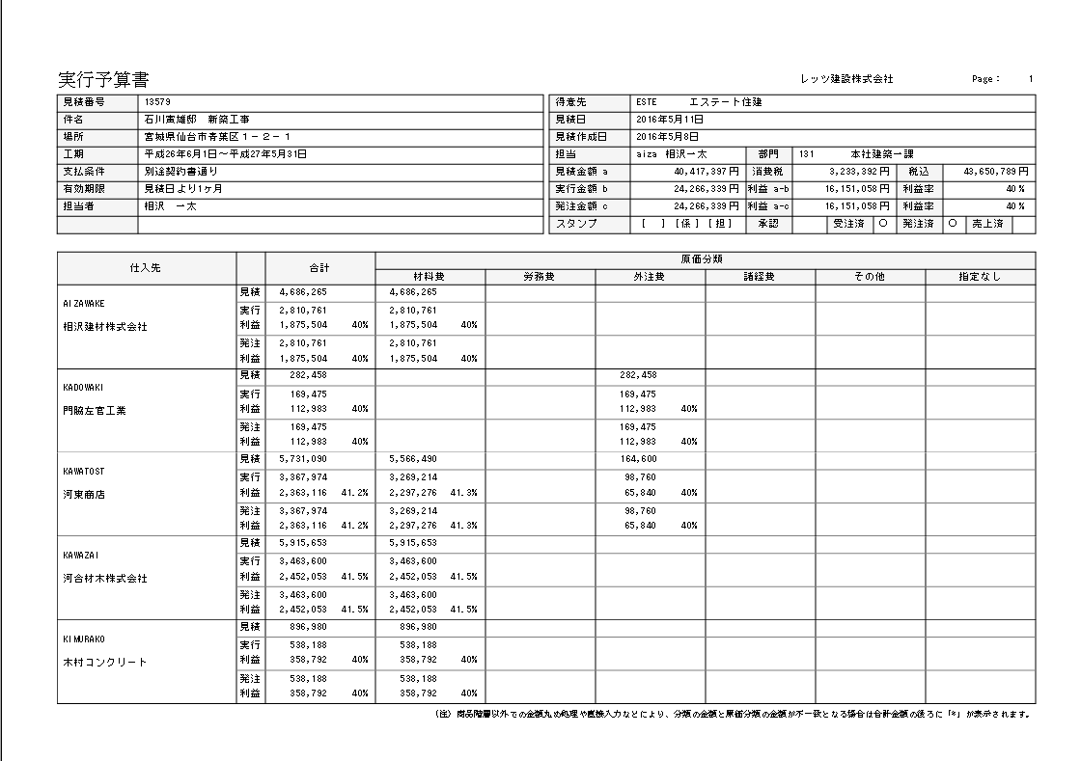
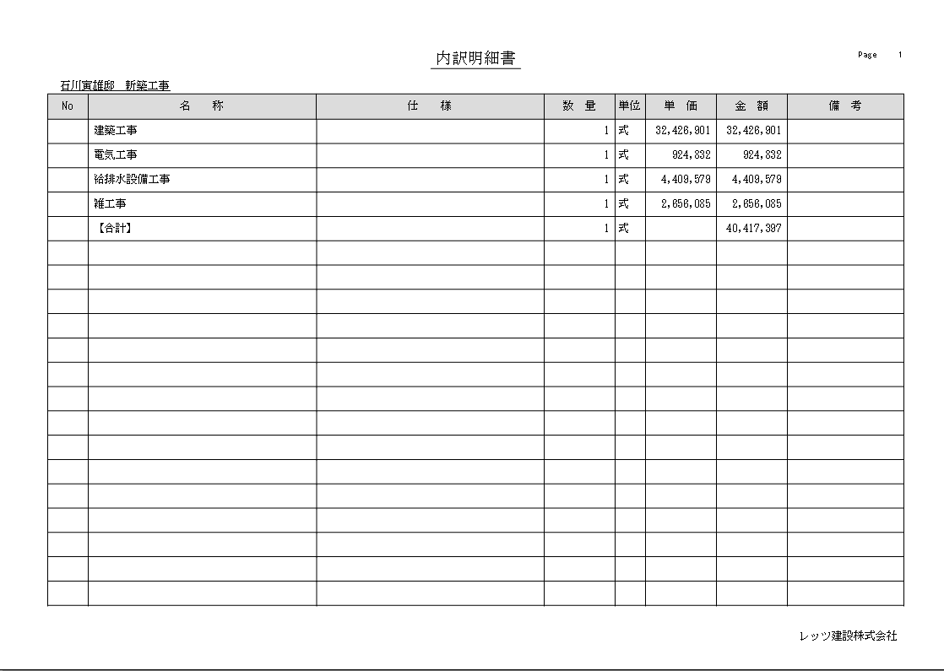
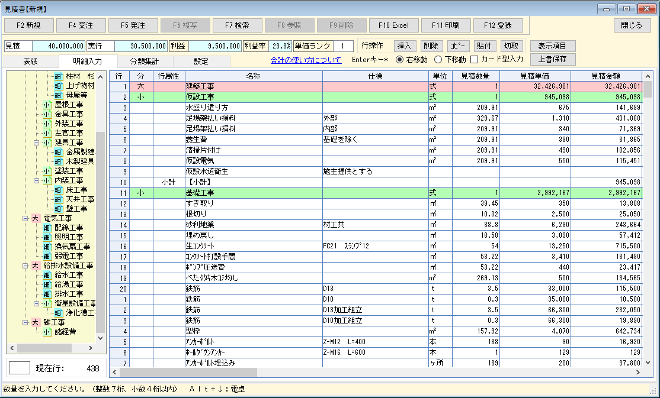
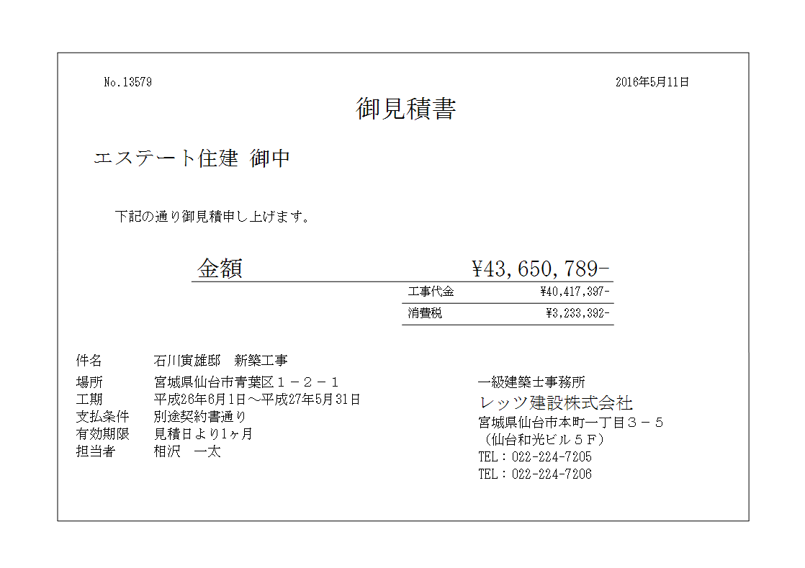
見積書
見積機能
見積実行予算
出力イメージそのまま表紙入力 建設業の複雑な見積作成のニーズに対応 自由レイアウトでオリジナル表紙の印刷が可能です。
見積作成と同時に実行予算書の作成が可能です。
商品マスタ-からの選択入力
得意先毎に単価ランク設定も可能
多彩な出力形式
表示項目設定で
お客様に合わせた入力画面
行複写や貼付等、
使い慣れたExcel操作感覚

Slide 10
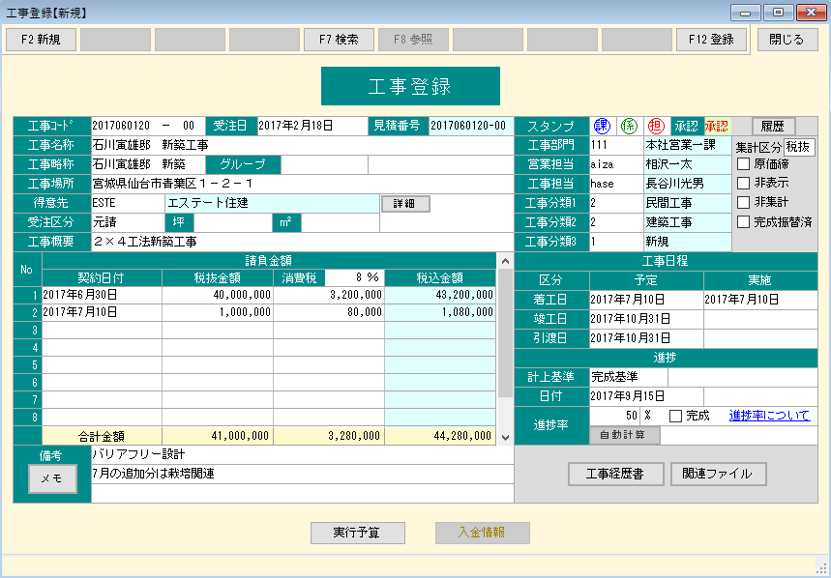
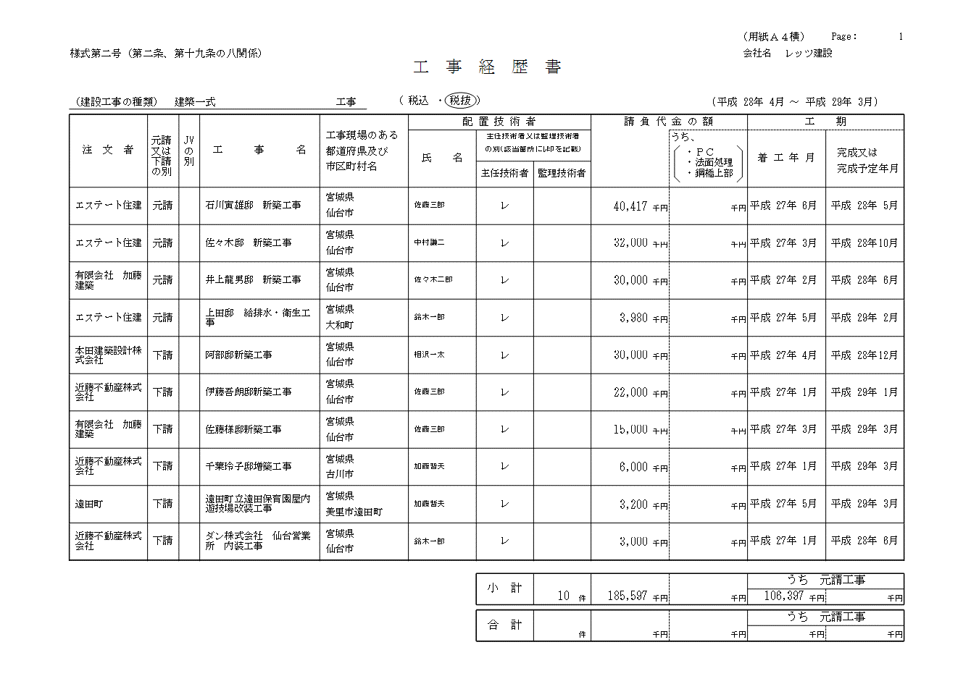
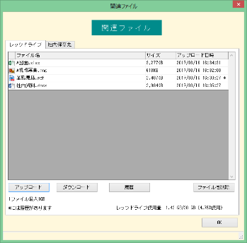
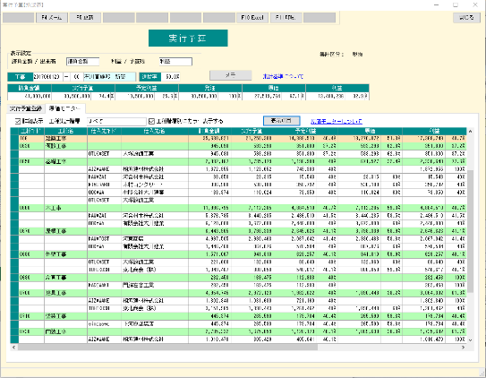
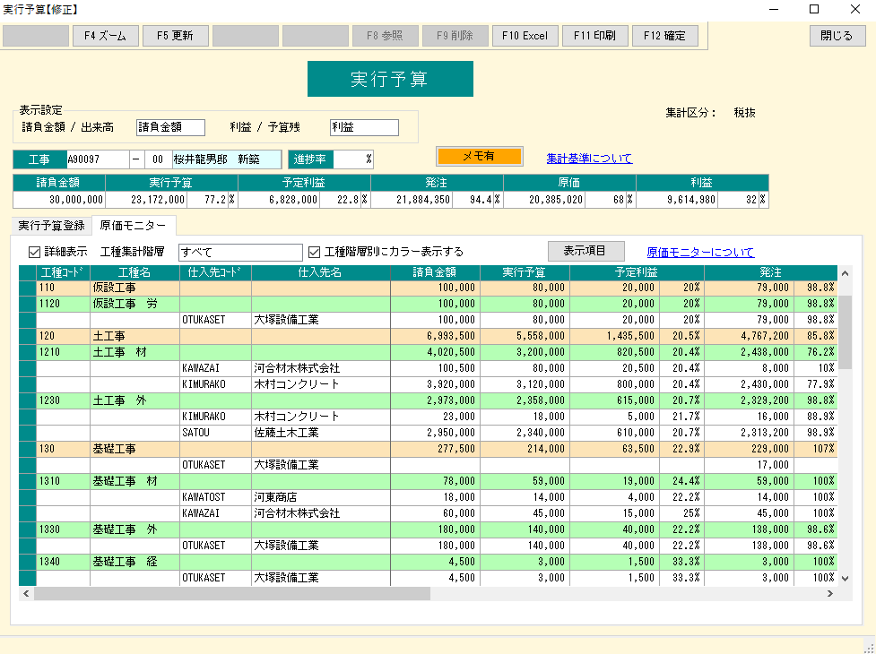
工事登録
工事の受注処理
工事経歴書
工事コード(10桁＋枝番2桁) 名称 場所 金額等の
基本情報を一元管理します。
建設業の許可を取得しているお客様には大変便利な経歴書の管理、受注情報より自動的に経歴書の出力が可能です
設計図や工程表等別ファイルを リンクして保存も可能。工事データのすべてが集約されております。
原価モニター
原価実績を即座に把握する原価モニターで可視化を実現
予算実績対比において問題が発生していないかリアルタイムに確認できます。グラフ表示でさらに直観的な判断が可能
実行予算の登録
当初予算と変更予算の管理に加え、工種別仕入先毎のきめ細かい登録ができます。工種階層にも対応

Slide 11
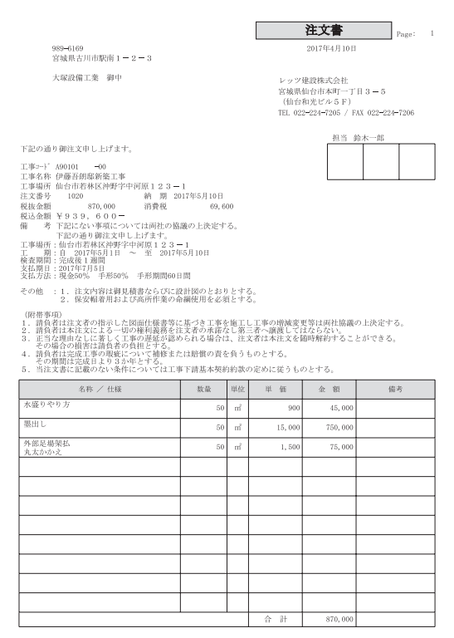
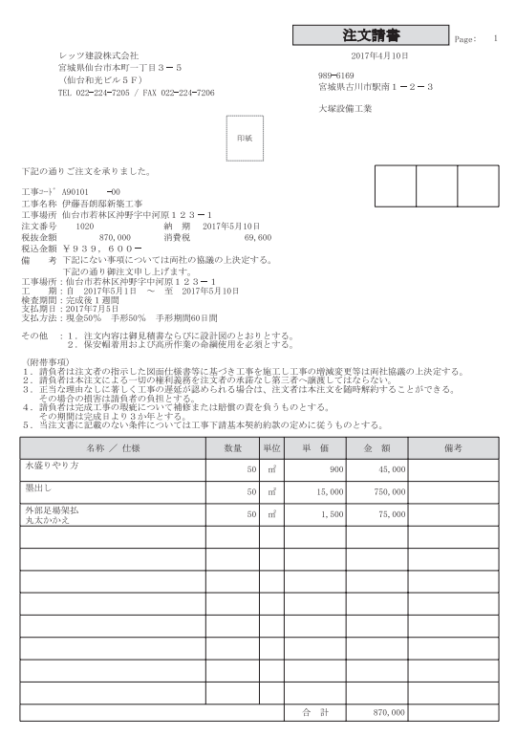
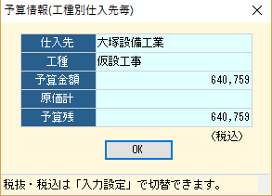
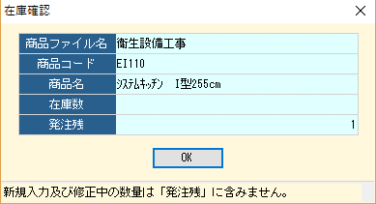
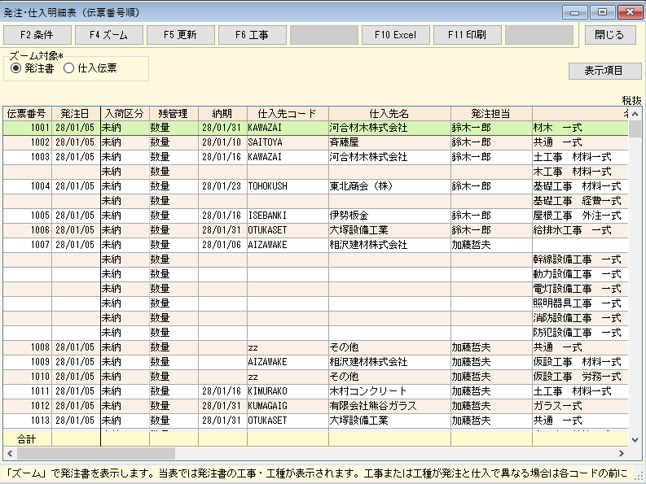
発注
発注書の入力
注文書出力
マスターの参照入力に加え、過去の伝票を呼び出して修正する複写機能で入力をサポート
見積書からの自動作成も可能です。
契約条件を細かく記載する条件欄の印刷
注文書・(控)・注文請書・請求書を一括印刷
発注一覧
発注データは工事・仕入先別に管理、まだ未処理の
注文書チェックも可能となります。
工種や仕入先の予算確認が可能です。
商品の在庫確認が可能です。

Slide 12
仕入
仕入伝票(原価計上)
仕入先から請求書が届いたら仕入伝票へ入力を行います。 注文より仕入データを自動生成。
入力をサポートする機能
●伝票リレー
●行操作
●伝票複写
●入力設定
●承認機能
●仮伝票
発注書からの複写や支払伝票への複写が可能です
ワンクリックで行複写や行挿入が可能。
項目複写で入力をサポートします
入力した伝票を再利用できるので、入力作業を大幅に軽減できます。
入力スキップ等お客様に合わせて入力項目の設定が可能です。
承認やスタンプ機能で複数人によるチェックが可能。
工事原価明細書
仕入先元帳
確定していない伝票は仮伝票で登録。集計から任意に除く事が出来ます。
仕入伝票で入力した内容が工事毎の原価に計上されます。
あわせて支払を管理する仕入先元帳にも転記されます。

Slide 13
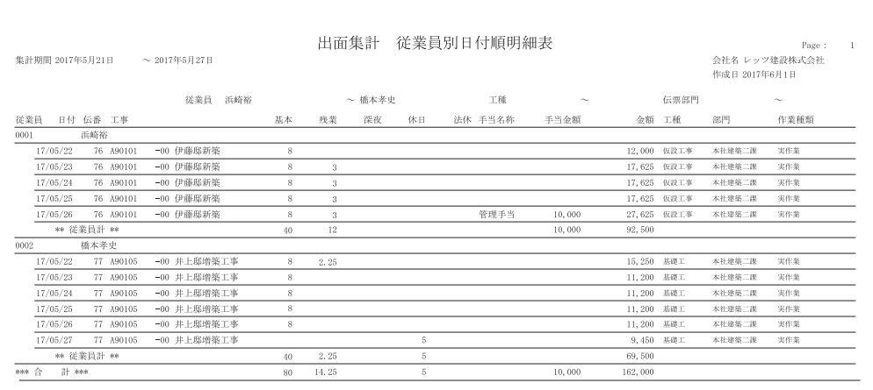
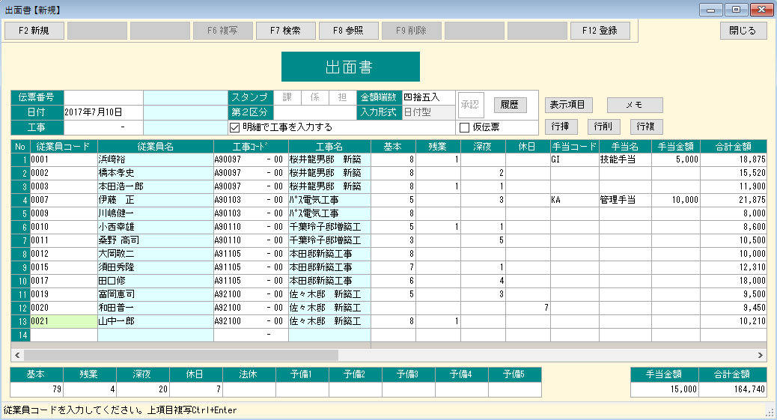
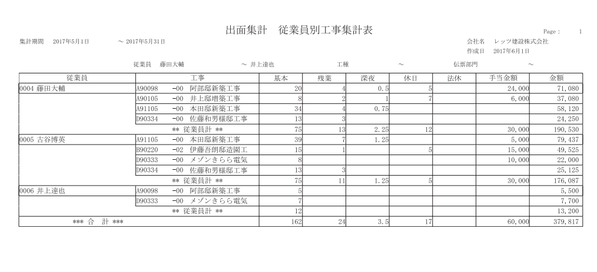
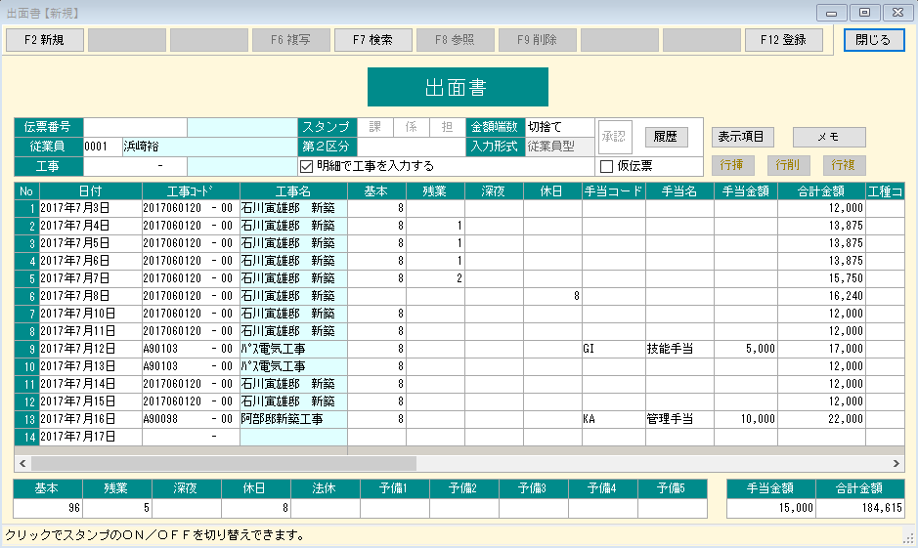
出面
出面管理
出力
見落としやすい労務費も作業日報より出面書へ入力すれば正確に原価を把握できます。
工種や作業毎の作業時間集計にも対応自社重機の管理にも応用できます。
日付型
従業員型

Slide 14
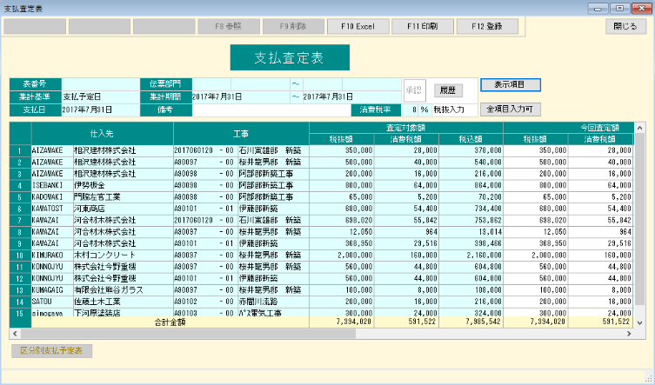
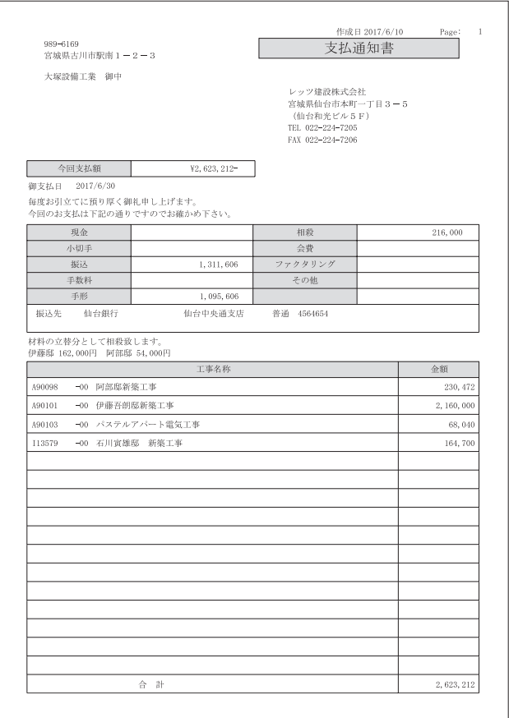
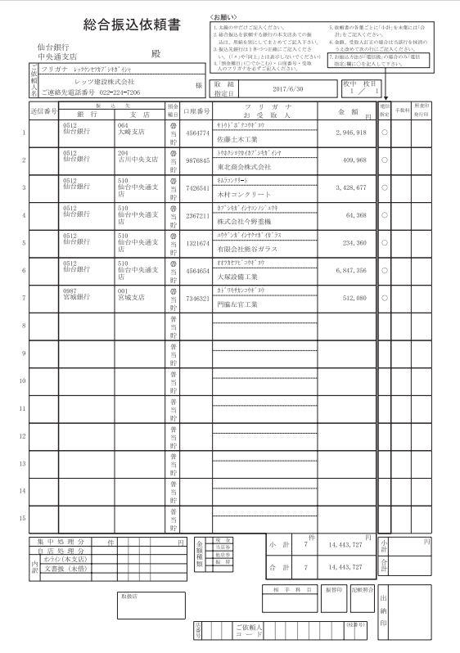
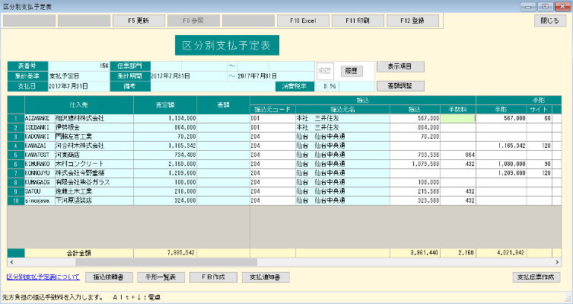
支払査定
支払査定
振込依頼 ＦＢ連動
仕入伝票に入力したデータが支払金額として自動集計
工事毎の支払金額をしっかり管理 保留金にも対応しております。
支払査定で確定した金額が自動的に支払伝票として登録され
仕入先元帳他買掛金の管理にお役立て頂けます。
区分別支払予定表
仕入先の支払条件より振込や手形の金額を自動計算
また、安全協力会費の自動計算も可能です。

Slide 15
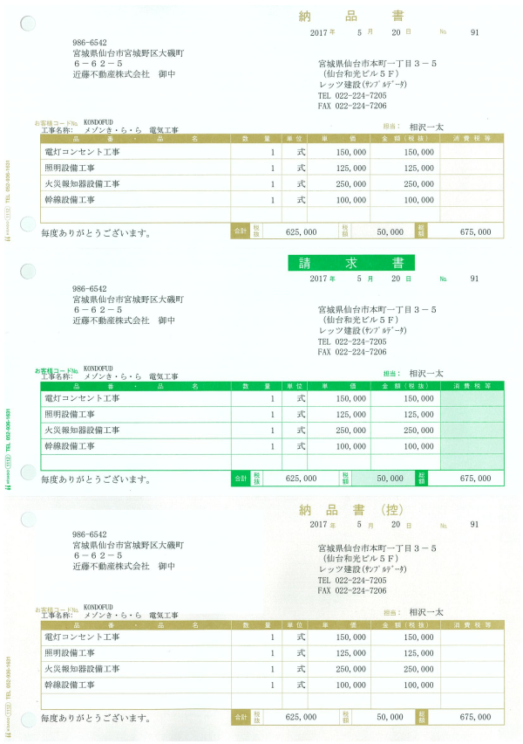
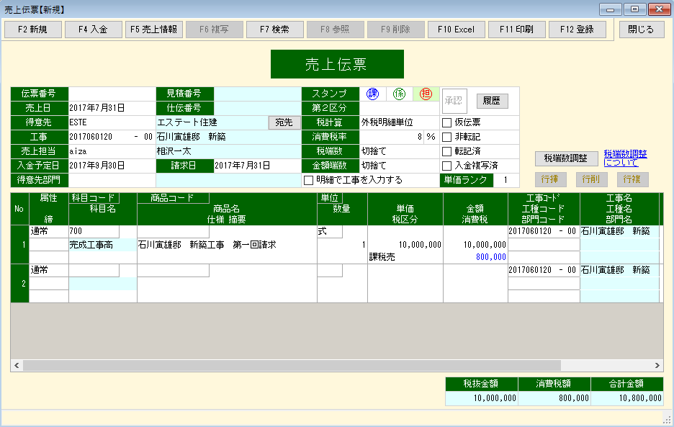
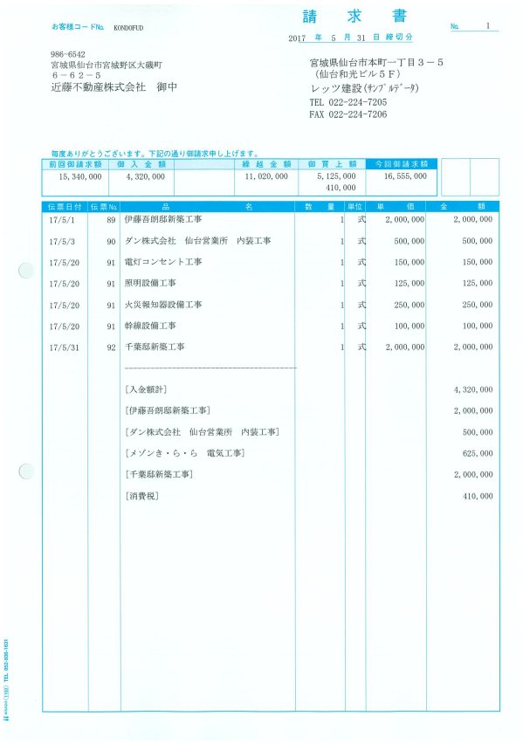
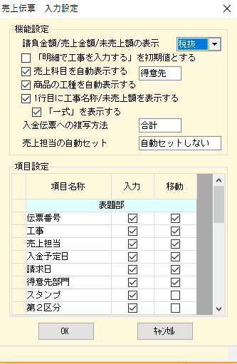
請求
売上入力
請求書
工事毎に売上計上、多彩な請求書の発行が可能です。
請求残高が自動セットされるので入力も簡単 見積からの複写も可能
入金予定日も自動セットされ、回収予定表にもお役立て頂けます。
入力設定
入力項目の選択など、お客様のニーズに応じて設定が可能となっております。

Slide 16
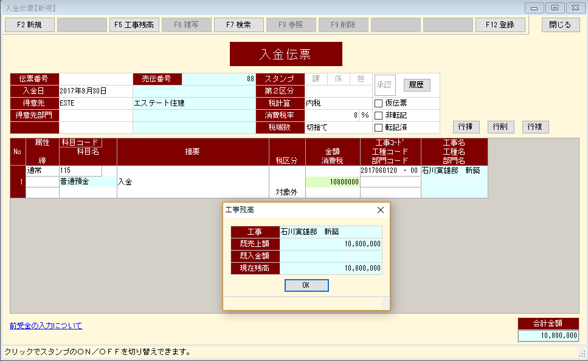
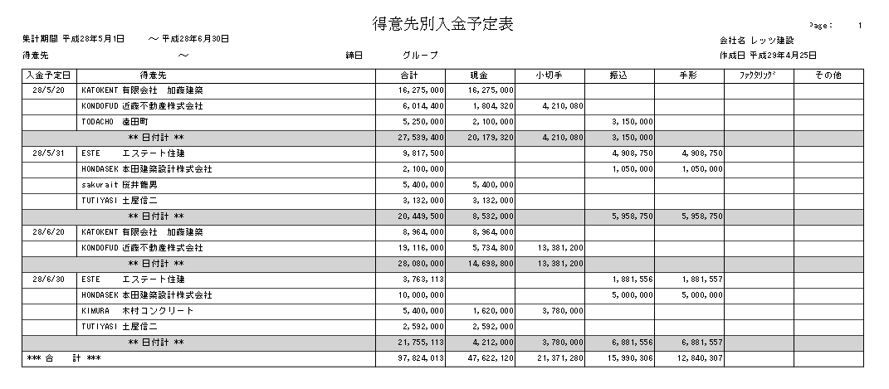
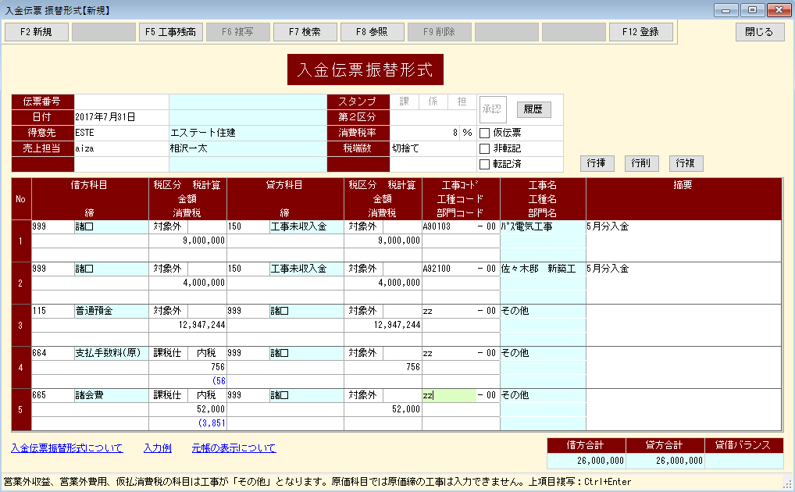
入金
入金入力
入金予定・実績表
工事毎の未収金をしっかり管理。入力中に残高確認も可能です。
得意先又は工事毎に入金予定金額及び月日を振込や手形等の種別で出力可能です。しっかり予定と残高を確認できるので、ミスや漏れが防げます。
振替入力
工事毎の入力で大変なのが、手形・振込・手数料・相殺等を複数工事分を振り分ける事。
振替入力はそんな悩みを解決できる入力伝票形式です。

Slide 17
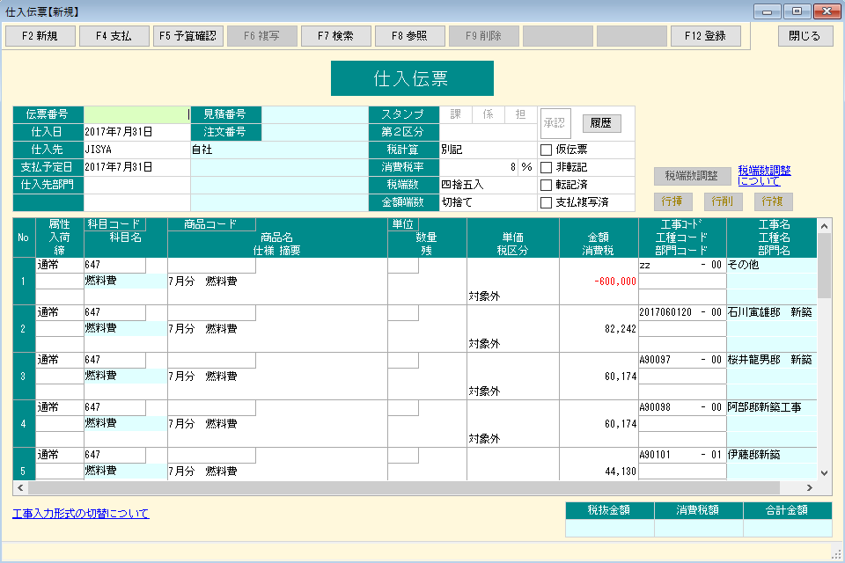
配賦
配賦設定
間接原価は請負金額・発生原価・作業時間のいずれかを指定して工事毎に配賦が可能です。
工事の選択も細かく指定ができます。

Slide 18
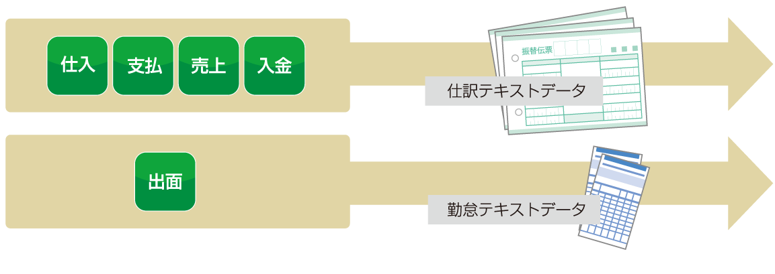
会計・給与連動
●財務会計へ転記
各伝票に入力したデータは他社会計ソフトに仕訳連動可能です。
連動する伝票種類の選択や伝票日付の指定等、お客様のニーズに合わせて細かく指定できます。
「仕訳確認モニター」で生成された仕訳をチェックできるので安心して連動頂けます。
また、転記したデータには転記済フラグが自動セットされるので、２重転記の心配もありません。
●給与計算へ転記
出面書のデータは勤怠データとして他社製給与ソフトへ転記可能です。

Slide 19
便利な機能
一括変更
一括削除
従業員単価
更新された従業員単価より指定期間内の出面書を再計算します。
遡り処理に便利です。
登録済データの伝票種類や期間を指定して、一括削除が
可能です。 誤って登録してしまった際に便利です。
一括処理
商品単価
商品マスターを最終仕入原価/平均単価のいずれかの評価方法で
更新致します。登録済伝票単価は変更されません。
一括仕入
発注書から仕入伝票複写の一括処理
税区分
指定期間内の９５%ルール経理処理登録済伝票税区分を一括で変更します。
９５%ルール経理処理変更等に便利です。
伝票一括承認
期間等の条件で指定した伝票の「承認」「仮伝票」
「第2区分」「スタンプ」を一括で更新する機能。
工事コード
桁数の変更等に伴う工事コード一括変更が可能です。
工事一括承認
期間内の条件で指定した工事の「承認」「完成/未成」
「原価締」「スタンプ」を一括で更新する機能。

Slide 20
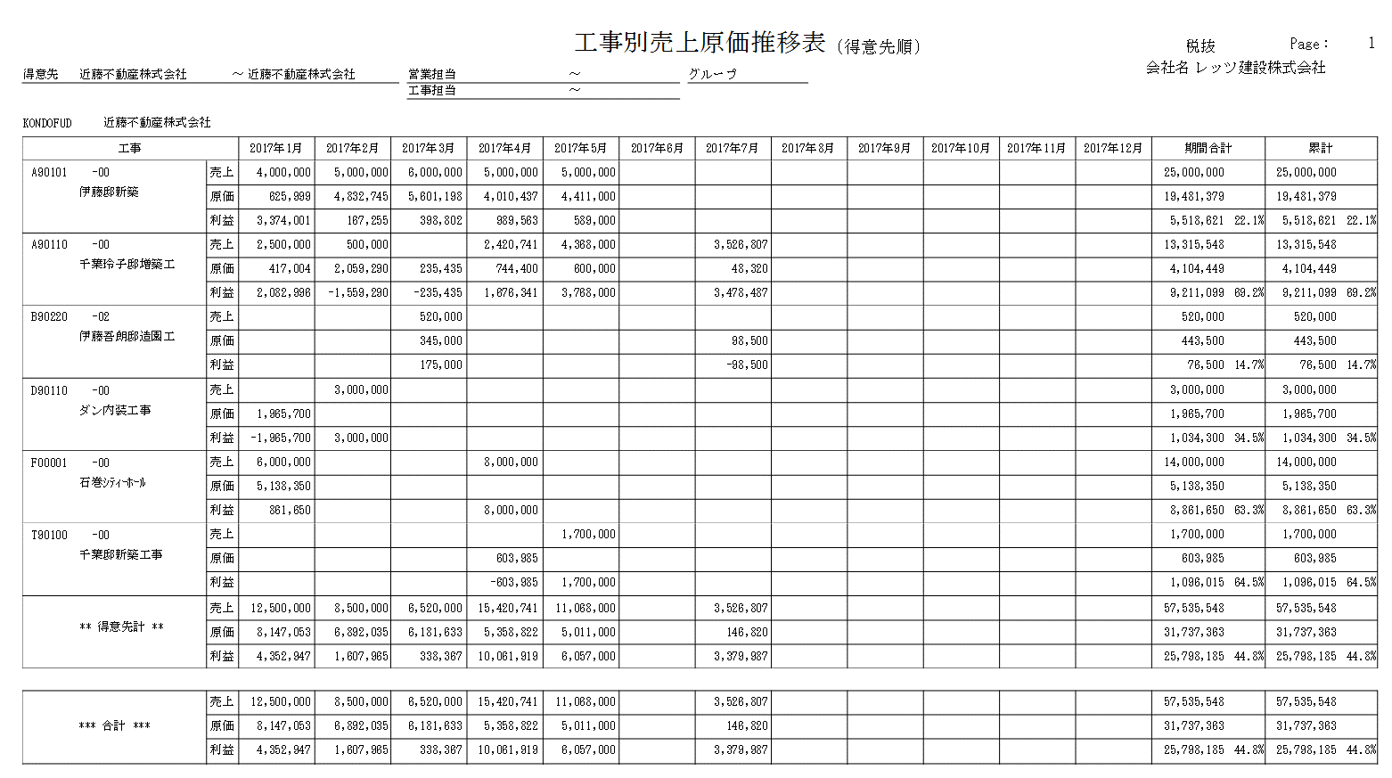
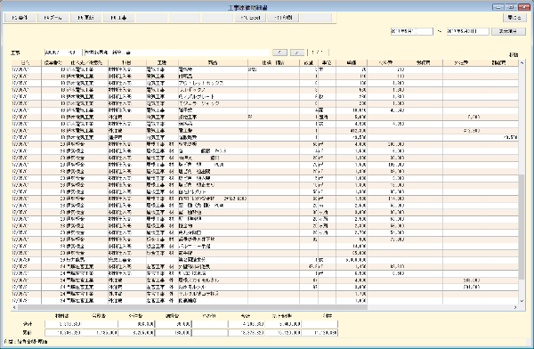
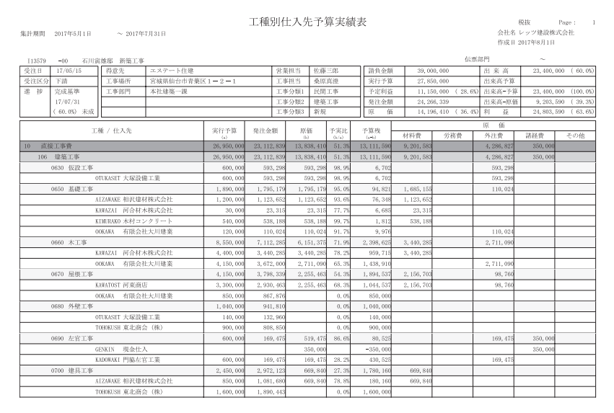
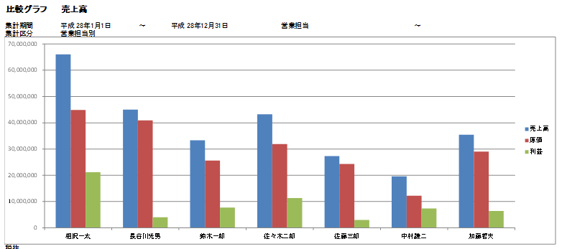
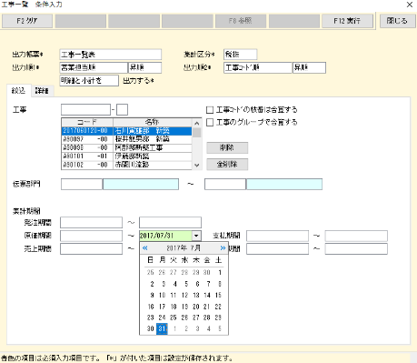
多彩な集計資料
工事原価明細書
工事毎の細かい情報管理
各伝票からリアルタイムに反映され工期中いつでも確認できます。
多彩な出力条件

Slide 21
多彩な集計資料
残高一覧表
工事毎の細かい情報管理
各伝票からリアルタイムに反映され工期中いつでも確認できます。
差替え

Slide 22
導入・設定
環境設定
マスター設定
会社情報や導入設定を登録、
和暦、西暦の年表示切替や開始日、コード桁数等お客様に合わせた設定が可能です。
他のシステムやエクセルで作成されたデータをテキストデータで
読込めるので、移行作業を効率的に実行できます。
権限設定
ユーザー毎にパスワードと使用可能な機能権限を設定する事が出来ます。

Slide 23
保守サービス
リモートサポートサービス
サポートスタッフがお客様のパソコン画面を直接操作し、問題を即解
決します。
まるでサポートスタッフがその場にいるような安心感をご提供します。
プログラムディスク・マニュアル紛失時の無償提供
プログラムディスクやマニュアルを紛失、破損してしまった場合は、
年１回まで無償で提供させていただきます。
レッツ製品以外のサポート
レッツ製品に係るExcelの操作方法、セキュリティソフトの設定
ネットワークの設定などのご質問にお答えするサービスです。
税法等の改訂対応※
業務処理に影響する法令変更があった場合、対応版プログラム
を無償で提供させていただきます。
フリーダイヤルサポート
電話(フリーダイヤル)・FAX・Eメール等によるサポートが受けられます。
バージョンアップ製品の割引又は無償対応
本製品を後継する製品が新たに発売された場合は、割引又は無償
で提供させて頂きます。
アップデートサービス※
最新版プログラムのダウンロードが可能なアップデートサイトをご利用いただけます。
アップグレード対応
ご利用人数の追加は製品本体価格の差額で対応させて頂きます。
※カスタマイズを加えているお客様は別途有償となります。

Slide 24
導入後も安心
みんなの広場
レッツチャンネル
「レッツブログ」や「勉強中だよ！レッツくん」など、
仕事や生活に役立つ情報を日々更新しております。
製品の解説や使い方を動画にて
わかりやすく説明。楽しい動画も
定期的に配信中。
レッツ通信
ガイドブック各種
定期的に配信しているメルマガです。
製品情報だけではなく、スタッフの日常風景や便利でためになる情報などもあり、楽しくお読みいただけます。
導入や運用をわかりやすく解説したガイドブックもご用意しております。カンタン操作マニュアルを読みながら安心して製品を使うことができます。

